Slide 1



BÁO CÁO
LẬP TRÌNH QUẢN LÝ
Nhóm 10
THÀNH VIÊN
Nguyễn Trung Hiếu - DTH215910
La Trần Hữu Điền - DTH215871
Nguyễn Ngọc Lợi - DTH216009
Phan Anh Thư - DTH216183
Chủ đề: PHÂN QUYỀN
Tổ thực hành 2 Nhóm báo cáo 10

Slide 2

Nhóm 10
PHẦN I: GIỚI THIỆU TỔNG QUAN
THÀNH VIÊN
1. Phân quyền là gì ?
Nguyễn Trung Hiếu - DTH215910
La Trần Hữu Điền - DTH215871
Nguyễn Ngọc Lợi - DTH216009
Phan Anh Thư - DTH216183
2. Mục Đích
3. Áp dụng

Slide 3
Nhóm 10
PHẦN I: GIỚI THIỆU TỔNG QUAN
THÀNH VIÊN
1. Phân quyền là gì ?
Trong lập trình quản lý, phân quyền (hoặc quản lý quyền truy cập) là quá trình xác định và kiểm soát quyền hạn của người dùng hoặc hệ thống trong việc truy cập các tài nguyên, chức năng hoặc thông tin cụ thể.
Nguyễn Trung Hiếu - DTH215910
La Trần Hữu Điền - DTH215871
Nguyễn Ngọc Lợi - DTH216009
Phan Anh Thư - DTH216183
2. Mục Đích
3. Áp dụng

Slide 4
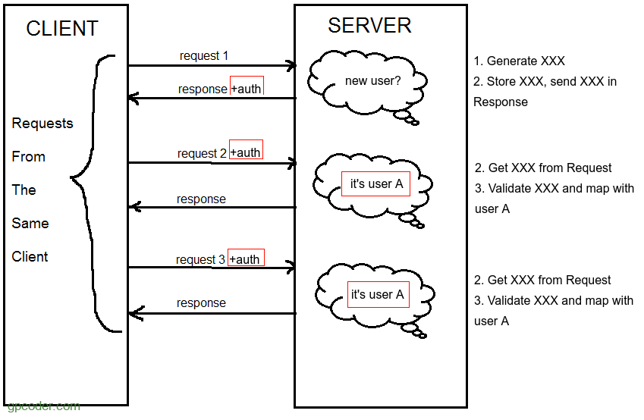
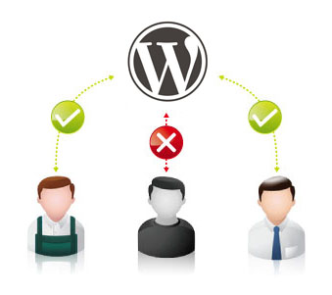
Nhóm 10
PHẦN I: GIỚI THIỆU TỔNG QUAN
THÀNH VIÊN
1. Phân quyền là gì ?
Nguyễn Trung Hiếu - DTH215910
La Trần Hữu Điền - DTH215871
Nguyễn Ngọc Lợi - DTH216009
Phan Anh Thư - DTH216183
Trong lập trình quản lý, phân quyền (hoặc quản lý quyền truy cập) là quá trình xác định và kiểm soát quyền hạn của người dùng hoặc hệ thống trong việc truy cập các tài nguyên, chức năng hoặc thông tin cụ thể.
Mục tiêu của phân quyền là đảm bảo rằng người dùng chỉ có thể thực hiện các hoạt động mà họ được phép và không thể truy cập hay sửa đổi những thông tin hoặc tài nguyên mà họ không được ủy quyền.
2. Mục Đích
3. Áp dụng

Slide 5
PHẦN I: GIỚI THIỆU TỔNG QUAN
2. Mục Đích
Mục tiêu của phân quyền là đảm bảo rằng người dùng chỉ có thể thực hiện các hoạt động mà họ được phép và không thể truy cập hay sửa đổi những thông tin hoặc tài nguyên mà họ không được ủy quyền.
3. Áp dụng
Trong lập trình quản lý, phân quyền (hoặc quản lý quyền truy cập) là quá trình xác định và kiểm soát quyền hạn của người dùng hoặc hệ thống trong việc truy cập các tài nguyên, chức năng hoặc thông tin cụ thể.
1. Phân quyền là gì ?

Slide 6
PHẦN I: GIỚI THIỆU TỔNG QUAN
3. Áp dụng
- Các hệ thống quản lý thường xuyên áp dụng cơ chế phân quyền để bảo vệ dữ liệu quan trọng và ngăn chặn truy cập trái phép. Cụ thể, quản lý quyền có thể được thực hiện thông qua các khái niệm như:
+ Người dùng và nhóm người dùng: Mỗi người dùng có một tài khoản riêng và thuộc một hoặc nhiều nhóm người dùng. Các quyền hạn được gán cho người dùng hoặc nhóm người dùng.
+ Quyền hạn cụ thể: Xác định những hành động cụ thể mà người dùng có thể thực hiện đối với một tài nguyên hay chức năng nhất định. Ví dụ, quyền đọc, quyền sửa đổi, quyền xóa, v.v.
PHẦN II:Ứng dụng vào hệ thống quản lý
+ Kiểm soát truy cập dựa trên chính sách (Policy-Based Access Control): Thiết lập các chính sách để quy định quyền hạn của người dùng dựa trên các điều kiện nhất định.
+ Mô hình "Role-Based Access Control" (RBAC): Phân quyền dựa trên vai trò. Người dùng được gán vào các vai trò và các quyền hạn được kết nối với từng vai trò. Việc này giúp quản lý phân quyền trở nên linh hoạt và dễ quản lý.
- Quản lý phân quyền là một phần quan trọng của bảo mật hệ thống và giúp ngăn chặn các rủi ro liên quan đến việc truy cập trái phép hay lạm dụng quyền hạn.
2. Mục Đích
Mục tiêu của phân quyền là đảm bảo rằng người dùng chỉ có thể thực hiện các hoạt động mà họ được phép và không thể truy cập hay sửa đổi những thông tin hoặc tài nguyên mà họ không được ủy quyền.

Slide 7
PHẦN I: GIỚI THIỆU TỔNG QUAN
3. Áp dụng
- Các hệ thống quản lý thường xuyên áp dụng cơ chế phân quyền để bảo vệ dữ liệu quan trọng và ngăn chặn truy cập trái phép. Cụ thể, quản lý quyền có thể được thực hiện thông qua các khái niệm như:
+ Người dùng và nhóm người dùng: Mỗi người dùng có một tài khoản riêng và thuộc một hoặc nhiều nhóm người dùng. Các quyền hạn được gán cho người dùng hoặc nhóm người dùng.
+ Quyền hạn cụ thể: Xác định những hành động cụ thể mà người dùng có thể thực hiện đối với một tài nguyên hay chức năng nhất định. Ví dụ, quyền đọc, quyền sửa đổi, quyền xóa, v.v.
PHẦN II:Ứng dụng vào hệ thống quản lý
+ Kiểm soát truy cập dựa trên chính sách (Policy-Based Access Control): Thiết lập các chính sách để quy định quyền hạn của người dùng dựa trên các điều kiện nhất định.
+ Mô hình "Role-Based Access Control" (RBAC): Phân quyền dựa trên vai trò. Người dùng được gán vào các vai trò và các quyền hạn được kết nối với từng vai trò. Việc này giúp quản lý phân quyền trở nên linh hoạt và dễ quản lý.
+ Quản lý phân quyền là một phần quan trọng của bảo mật hệ thống và giúp ngăn chặn các rủi ro liên quan đến việc truy cập trái phép hay lạm dụng quyền hạn.

Slide 8
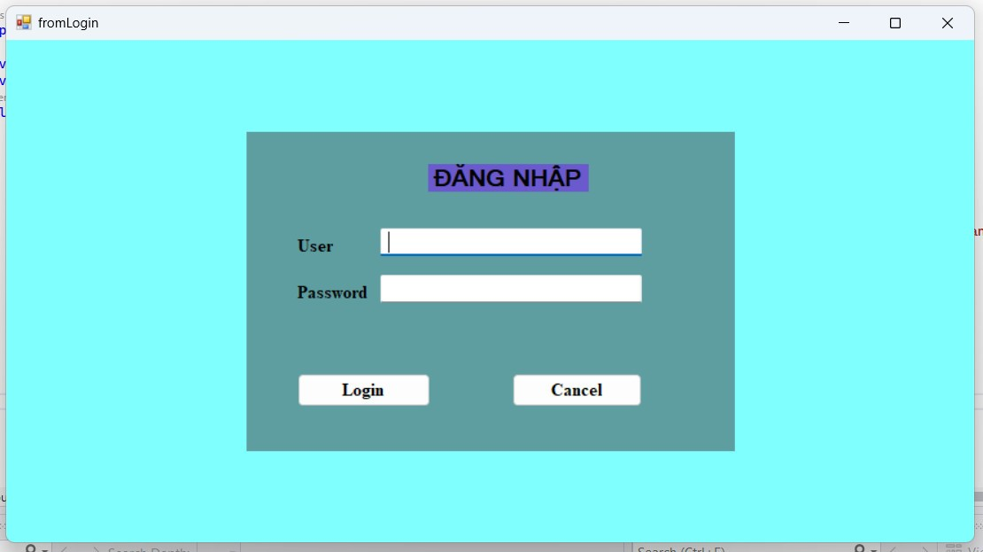
PHẦN I: GIỚI THIỆU TỔNG QUAN
3. Áp dụng
Form Login
- Các hệ thống quản lý thường xuyên áp dụng cơ chế phân quyền để bảo vệ dữ liệu quan trọng và ngăn chặn truy cập trái phép. Cụ thể, quản lý quyền có thể được thực hiện thông qua các khái niệm như:
+ Người dùng và nhóm người dùng: Mỗi người dùng có một tài khoản riêng và thuộc một hoặc nhiều nhóm người dùng. Các quyền hạn được gán cho người dùng hoặc nhóm người dùng.
+ Quyền hạn cụ thể: Xác định những hành động cụ thể mà người dùng có thể thực hiện đối với một tài nguyên hay chức năng nhất định. Ví dụ, quyền đọc, quyền sửa đổi, quyền xóa, v.v.
+ Kiểm soát truy cập dựa trên chính sách (Policy-Based Access Control): Thiết lập các chính sách để quy định quyền hạn của người dùng dựa trên các điều kiện nhất định.
+ Mô hình "Role-Based Access Control" (RBAC): Phân quyền dựa trên vai trò. Người dùng được gán vào các vai trò và các quyền hạn được kết nối với từng vai trò. Việc này giúp quản lý phân quyền trở nên linh hoạt và dễ quản lý.
+ Quản lý phân quyền là một phần quan trọng của bảo mật hệ thống và giúp ngăn chặn các rủi ro liên quan đến việc truy cập trái phép hay lạm dụng quyền hạn.

Slide 9
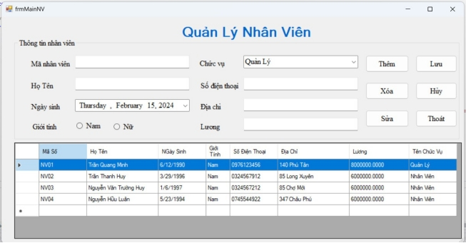
- User với vai trò là quản lý: là quản lý nên được phép chỉnh sửa thông tin do đó các nút chức năng sẽ hiển thị đầy đủ.
User với vai trò là quản lý: được phép chỉnh sửa thông tin do đó các nút chức năng sẽ hiển thị đầy đủ.

Slide 10
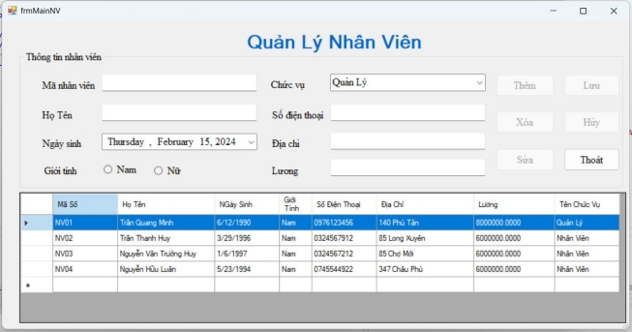
- User với vai trò là quản lý: là quản lý nên được phép chỉnh sửa thông tin do đó các nút chức năng sẽ hiển thị đầy đủ.
- User với vai trò là nhân viên: do là nhân viên nên các nút chức năng không được cấp quyền sẽ bị ẩn đi.
User với vai trò là nhân viên: do là nhân viên nên các nút chức năng không được cấp quyền sẽ bị ẩn đi.

Slide 11
- User với vai trò là quản lý: là quản lý nên được phép chỉnh sửa thông tin do đó các nút chức năng sẽ hiển thị đầy đủ.
CẢM ƠN CÁC BẠN ĐÃ LẮNG NGHE

